Slide 1
Release 1 Team 4
Martin, Sebastian, Jakob
Praktikum Software Engineering – WS 2023

Slide 2
Präsentation Release 1 - Agenda
UML Klassendiagramme
Aktueller Stand der Implementierung (inkl. Demo)
Sprint Retro
Planung für Release 2

Slide 3
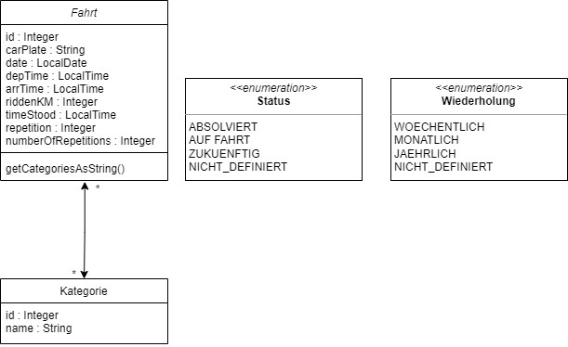
UML Klassendiagramme

Slide 4
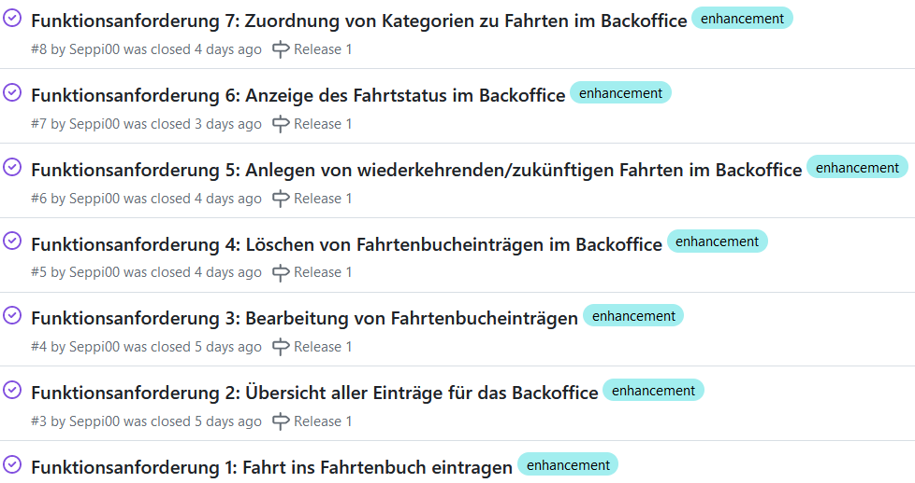
Aktueller Stand & Fortschritt in Release 1
Was wurde gemacht, wie wurde die Aufteilung vorgenommen?
Absprache
Welche Issues wurden angelegt?
1-7
Demo

Slide 5
Sprint Retro
Überblick über gebuchte Stunden
Gab es gröbere Probleme (Plannung, Implementierung, etc …)
Commit auf GitHub
Was haben wir für Release 2 gelernt?
Bessere Absprache
Strukturierteres Vorgehen

Slide 6
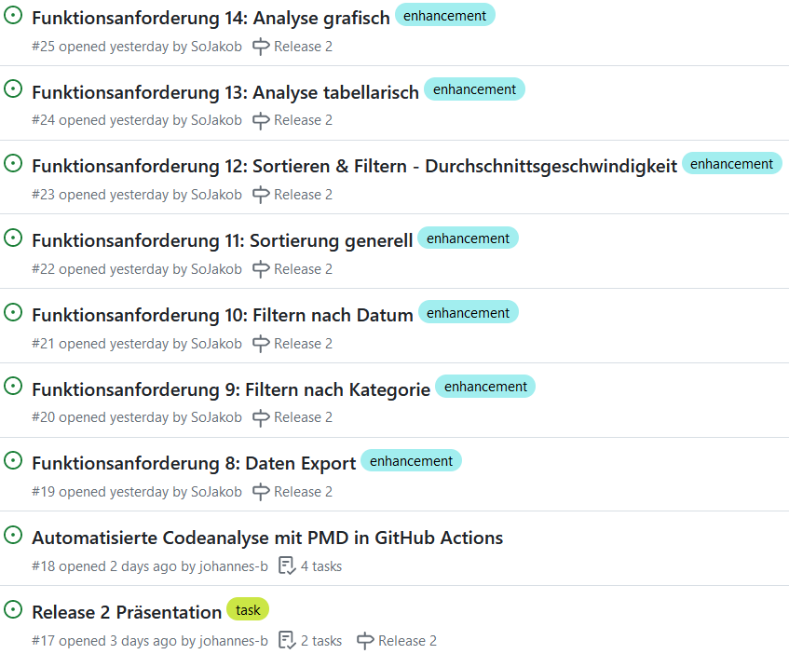
Nächste Schritte & Planung Release 2
Kurzer Überblick über den weiteren Plan und nächste Schritte.

